Slide 1
Software Internet Store
Project Management Plan

Slide 2
Уточненные требования
Функции:
Предоставление каталога товаров, корзины товаров;
Сравнения товаров;
Получение дополнительной информации о товаре;
Регистрация на сайте;
Поиск товара;
Предоставление обратной связи и технической поддержки;

Slide 3
Уточненные требования
Пользовательские требования:
Наличие виртуального помощника;
Удобная навигация;
Исчерпывающая информация о сайте, товарах и разработчиках;
Удобность в использовании.

Slide 4
Уточненные требования
Требования по надежности:
Идентичность вводимых данных;
Идентичность выводимых данных;
Проверка правильности вводимых в систему пользователем данных;
Возможность повтора последнего запроса при его неудачном выполнении;
Проверка завершенности запроса об оплате товара.

Slide 5
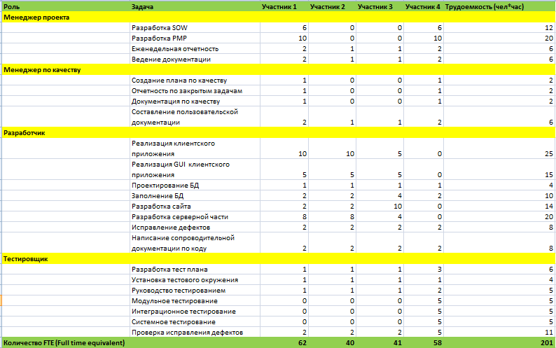
Оценка трудоемкости проекта

Slide 6
План работ
Создание макета сайта
Проектирование серверной части
Создание дизайна для клиента
Проектирование клиентской части

Slide 7
Выполненная работа
Создан макет сайта
Выполнено первичное наполнение БД
Начата работа на клиентской и серверной частью

Slide 8
План работ на следующую неделю
Дальнейшая работа над сайтом
Улучшение серверной части для работы с сайтом и клиентом
Разработка клиентского приложения

Slide 9
Спасибо за внимание!

